Slide 1
第二章： java语言基础
福州大学 · 数计（软件）学院
张舒
65533967@qq.com

Slide 2
标识符
在Java语言中，标识符用于表示变量、常量、方法、类或接口的名称。
  标识符组成: (1) 字母, (2)数字, (3)下划线“_”和 (4)美元符号“$”；
  首字符必须是：(1) 字母, (2)下划线“_”和 (3)美元符号“$”；
  所有标识符是区分大小写的，但没有长度限制；
  除去关键字、false、true和null；

Slide 3
问题: 是/不是 标识符?
  myVariable
  9pins
  MYVARIABLE
  i
  a+c
  testing1-2-3
  _myvariable
java&uml
  My Variable
  $myvariable
_9pins
  It's
  _猫

Slide 4
关键字
Java关键字是为编译器保留的、具有特定含义的标识符，不能把它用做变量、类或方法的名称。

Slide 5
Java中的关键字
abstract | default | if | private | throw
boolean | do | implements | protected | throws
break | double | import | public | transient
byte | else | instanceof | return | try
case | extends | int | short | void
catch | final | interface | static | volatile
char | finally | long | super | while
class | float | native | switch
const | for | new | synchronized
continue | goto | package | this

Slide 6
数据和数据类型
Java是强类型语言，在Java中，常量和变量必须事先声明数据类型才能使用。
Java通过声明的数据类型在合适的地方为它们分配内存。
  变量在计算机内部对应着一个存储单元，而且总是具有某种数据类型：基本数据类型或引用数据类型
  变量总是具有与其数据类型相对应的值
  每个变量均具有: 名字、类型、一定大小的存储单元以及值
  变量名对应内存的位置

Slide 7
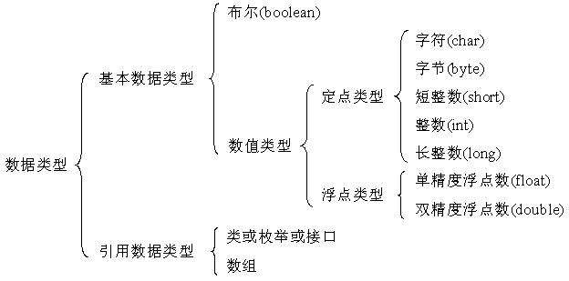
数据类型的划分：

Slide 8
类型转换
自动类型转换：低优先级的数据自动会转换为高优先级的数据。
低 高
Byte short char int long float doubl
强制类型转换：优先级高的数据转换为优先级低的数据。
例如，double d=3.14159d;
int a=(int)d;

Slide 9
Java运算符
  算术运算符
  关系运算符
  布尔逻辑运算符
  位运算符
  赋值类运算符
  条件运算符
  其他运算符

Slide 10
算术运算符
算术运算符包括：+, -, *, /, ++, --, %
  没有指数运算
  Math.pow(2.0, 3.0); // 2.0^{3.0}
  整数除法：截去余数
  7 / 5 结果为 1
  取模：返回余数
  7 % 5 结果为 2

Slide 11
关系运算符
六个关系运算符: <、 >、<=、>=、== 和 !=
例如:
1 > 2; // false
3.5 != 1; // true
51.5 >= 23.0; // true
540 <= 654; // true
24 == 3*8; // true
boolean test1=(10 < 10); // test1= false;

Slide 12
注意
<、>、<=和>=只能用来比较两个数值类型数据(numbers含characters)的大小
  不能用于Strings、booleans、arrays或其他类型

Slide 13
布尔逻辑运算符
六个布尔逻辑运算符:
  & (逻辑与AND)
  | (逻辑或OR)
  ^ (逻辑异或XOR )
  ! (逻辑非NOT)
        单目运算符, 即只有一个操作数
  && (条件与AND)
  || (条件或OR)

Slide 14
位运算符
位运算符包括：&、|、~、^、>>、>>>和<<
  >> 带符号右移
  << 左移
  >>>不带符号右移
移位操作是：先将整数写成二进制形式，然后按位操作，最后产生一个新的数
注意: 只用于整数

Slide 15
赋值类运算符
赋值类运算符包括：=、+=、-=、*=、/=、&=、|=、%=、<<=、>>=和>>>=
  op1=op1 二元运算符 op2;
  等价于 op1二元运算符= op2;
例如：
  a=a+b;等价于a+=b;

Slide 16
条件运算符
条件运算符“? :”的表达式形式为“op1 ? op2 : op3”
  op1:布尔表达式
例如:
  int k= ( (i>=0) ? 1 : -1);

Slide 17
其他运算符
其他运算符包括：(类型)、.、[ ]、( )、instanceof和new
例如：
  int a=51;
  char c=(char)a;

Slide 18
运算符优先
不同的运算符具有不同的优先顺序
可以用( )来改变优先顺序或使表达式更容易理解
例如:
  a + b + c / 3
  (a + b + c ) / 3

Slide 19
java中的运算符和优先级
优先级 | 运算符类型 | 运算符
优先级最高 | 一元运算符 | [ ] . ()（方法调用）
 |  | ！ ~ ++ -- + - new ()（强制类型转换）
优先级较高 | 算术运算符 位移运算符 | * / % + -
 |  | << >>
优先级较低 | 关系运算符 位移运算符 逻辑运算符 | < <= > > == !=
 |  | & ^ |
 |  | && ||
 |  | ?:（三元判断运算符，例如：A>B?X:Y）
优先级最低 | 赋值运算符 | =
 |  | += -= *= /= %=

Slide 20
控制结构
顺序结构
  Java最基本的结构
选择结构
  三种类型: if、if/else和switch
循环结构
  三种类型: for、while和do/while

Slide 21
面向对象的程序设计
面向对象程序设计(OOP)
  将数据(属性)和方法(行为或功能)封装到类(classes)中
    数据与方法常常是紧密相关的
  对象(objects): 类的实例对象或类本身
  三个基本特性：封装性、继承性和多态性

Slide 22
结构化 vs. 面向对象
结构化程序设计
  对应的典型的计算机语言, 例如: C
  面向操作(action)的
  函数(方法)是程序的基本单位
面向对象程序设计
  对应的典型的计算机语言, 例如: Java
  面向对象(object)的
  类(class)是程序的基本单位
    方法(函数)被封装在类中
    数据也常常被封装在类中

Slide 23
// java程序说明
package 包的名称
import 类的名称
类修饰符 class 类的名称
  构造方法
  类成员：方法 （按照以下访问特性次序排列）
    public
    protected
    private protected
    private
  类成员：域 （按照以下访问特性次序排列）
    public
    protected
    private protected
    private
  静态变量（即使用 static修饰符的。按照以下访问特性次序排列）
    public
    protected
    private protected
    private
  常量 （即使用static final修饰符的）

Slide 24
类的定义
类的定义格式为：
[类修饰符]class name {
type variable1;
…
type variableN;
type methodname1(parameter-list){
//方法体
}
…
type methodnameN(parameter-list){
//方法体
}
}
成员变量（对象属性）
成员方法
（对象行为或操作）

Slide 25
定义变量
作用范围是整个类。与局部变量不同。
可以使用修饰符来控制变量的作用范围。
  格式：<修饰符><数据类型><名称>(=<初值>)
修饰符可以为：
  static：定义类变量，区分实例变量。
  final：用来声明常量，值只能用不能改
  transient：定义暂时性变量，串行化时不能保存
  volatile：定义共享变量，用于多线程共享。

Slide 26
定义方法
与C++程序不同的是: 每个方法都必须隶属于某个类
定义方法的一般格式：
[access] type methodname1([parameter-list]){
//方法体
}
方法名称
修饰符，可选
返回类型
参数列表，可选
public void setdt(int day,int month,int year)
{
day=23; month=7; year=2003;
}

Slide 27
返回类型: 返回数据的数据类型
  除了构造方法，一般要求返回类型: 要么为void ，要么为某种数据类型int、byte、float或String
  最多只能返回一个值
方法名: 任何一个合法的标识符
参数列表:
  用逗号(,)分隔开

Slide 28
构造方法
构造方法在创建新的实例对象时起作用
构造方法通常用来初始化实例对象，例如: 初始化成员域或设置工作环境
构造方法的特点:
  与类同名
  没有返回值
可以含有多种构造方法(重载)
  但必须具有不同的参数列表

Slide 29
默认的构造方法
如果没有显式地定义类的构造方法，则系统会为该类定义一个默认的构造方法。该构造方法不含任何参数。
  这个默认的构造方法首先调用其父类的不含任何参数的构造方法，然后初始化新生成的实例的各个成员域变量
    默认值: 基本数值类型: 0; boolean: false; 引用数据类型: null
  最好自己写构造方法
一旦在类中定义了构造方法，系统就不会再创建这个默认的不含参数的构造方法。

Slide 30
构造函数实例
class Fruit {
boolean seedLess;
boolean seasonal;
float price;
Fruit(boolean seed, boolean season, float p) {
seedLess = seed;
seasonal = season;
price = p;
}
}

Slide 31
类的对象
对象的声明和创建
  类名 对象名； //声明
  对象名=new 类名（参数）；//创建
在Java语言中，要获得一个类的对象需要两步：
  （1）声明该类类型的一个变量；
  （2）声明要创建一个对象的实际物理拷贝，并把对于该对象的引用赋给该变量。这是通过使用new运算符实现的。new运算符为对象动态分配（即运行时分配）内存空间，并返回对它的一个引用。

Slide 32
类的对象
对象的使用
  对象名.成员变量名；
  对象名.成员方法名（参数列表）；
对象的销毁
  自动垃圾回收机制周期性的释放无用的对象。

Slide 33
Java中的面向对象特性
继承性
  Java中，类层次从object类开始，每一个类都直接或者间接从它扩展或继承它。
  Java中不支持多重继承，即不支持一个类从多个直接超类派生。
  采用关键字extends
  public class J_HelloApplet extends Applet
  {
  // …
  } // 类J_HelloApplet结束

Slide 34
关键字: instanceof
运算符: instanceof
例如:
  if (p instanceof Circle)
  上面的条件为 true, 当且仅当引用p所指向的对象是类Circle(或其子类)的实例对象

Slide 35
构造函数不继承。
任何子类构造函数的第一个任务是显式调用直接超类的构造函数，即使没有指定构造函数调用，java也会隐式调用超类的默认构造函数或者无实参构造函数，以保证正确初始化了从超类继承的实例变量。

Slide 36
即使类没有构造函数，编译器为类隐式声明的默认构造函数也会调用超类的默认或者无实参构造函数。
如果超类从另一个类派生，则超类构造函数又要调用它的超类的构造函数，如此往复，直到链中最后一个构造函数—Object类的构造函数。
原始子类的构造函数体最后执行。

Slide 37
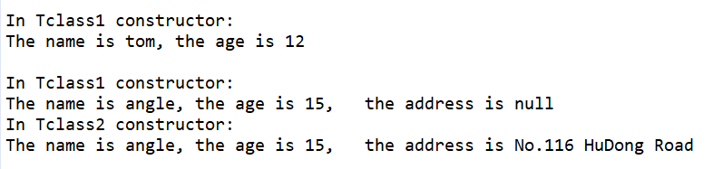
如果直接超类中没有无实参构造函数，有可能引发编译错误。
构造函数程序示例：ConstructorTest
继承示例：J_Teacher （P71）

Slide 38
多重继承
在有些计算机语言中，允许一个类有多个直接父类。这种继承关系称为多重继承。
Java不支持多重继承
Java 允许一个类有多个直接父接口(interface)

Slide 39
Java中的面向对象特性
多态
  同一消息发送到不同对象时，得到不同形式的响应。
  利用多态，相同的方法名和签名可以引发不同的行为，使得程序员具有很大的表现力。
  优点:
    代码重用
    简化设计、简化代码
    便于程序扩展

Slide 40
多态的种类
静态的多态性➔重载
动态的多态性➔覆盖

Slide 41
静态的多态性(重载)
一个类中可以声明多个同名的方法，只要它们的参数集不同（参数个数、类型、顺序），这称为方法重载。
编译器根据“签名”区别重载方法。
  签名是方法名、参数个数、类型与顺序的组合
  由于返回类型并不能区别方法，所以同名方法即使返回类型不同也无法在同一个类中声明，会产生编译错误。

Slide 42

在编译时就能够被识别
针对的是同一个类内的同名方法
例如:
    public int square(int x)
    {
    return x * x;
    }
    public double square(double x)
    {
    return x * x;
    }
程序示例：J_Student （P75）

Slide 43
动态多态性(覆盖)
在程序运行时才被识别
重写父类的方法
  要求相同的声明
例如:
  public class J_HelloApplet extends JApplet
  {
  public void paint(Graphics g)
  {
  g.clearRect(0, 0, getWidth( ), getHeight( )); // 清除背景
  g.drawString("小应用程序，您好!", 10, 20);
  } // 方法paint结束
  } // 类J_HelloApplet结束

Slide 44

程序示例：J_Polymorphism （P77）

Slide 45
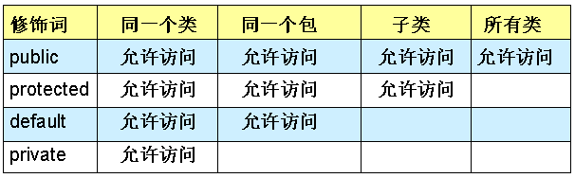
Java中的面向对象特性
封装性
  成员(域或方法)的访问控制方式:

Slide 46
程序分析：使用多态的工资系统
某公司每周给员工发工资，员工分为4种：
  固定工：周薪固定。
  计时工：按时计酬，超过40小时支付加班费。
  佣金工：按销售额百分比提成。
  底薪佣金工：底薪+销售额百分比提成。
在这个支付周期内，公司决定对底薪佣金工的底薪增加10%，请用java程序多态进行工资计算。

Slide 47
Employee
SalariedEmployee
HourlyEmployee
CommissionEmployee
BasePlusCommissionEmployee
程序示例：PayrollSystemTest

Slide 48
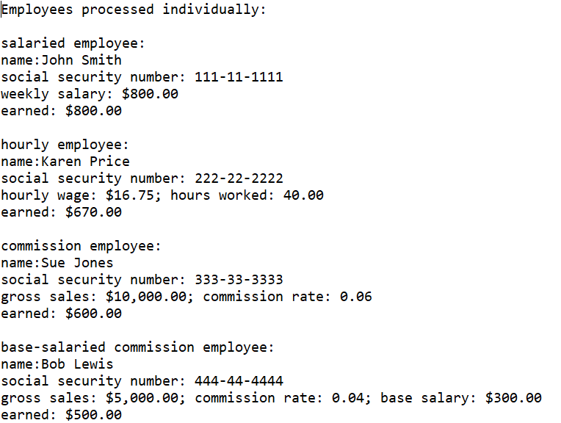


Slide 49
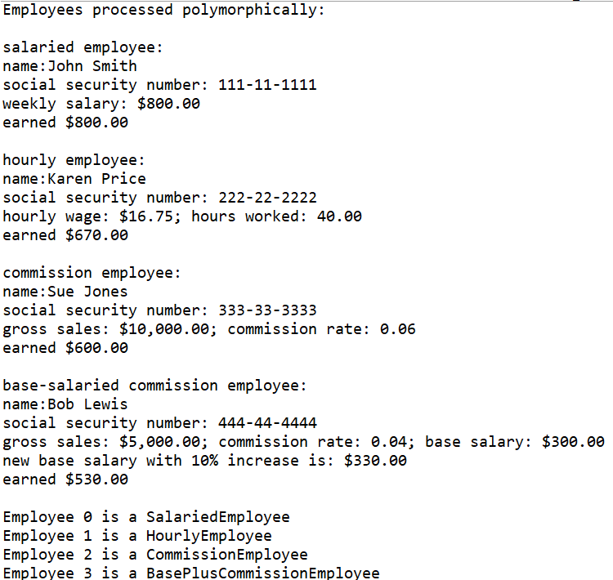

Slide 50
关键字abstract
Java允许定义抽象(abstract)的类和方法
抽象(abstract)的方法可以只提供方法的头部，但不提供实现的部分
抽象(abstract)的方法只能是抽象(abstract)类中的方法

Slide 51
抽象类
示例：PayrollSystemTest中的Employee.java
抽象类：
  不实例化为任何对象；
  目的是提供合适的超类，供其他类继承来共享设计。
  用关键字abstract声明，通常包含一个或多个抽象方法。
    例如：public abstract double earnings();

Slide 52
抽象方法：
  包含任何抽象方法的类都必须声明为抽象类，即使该类中包含某些具体的方法。
  构造函数和静态方法不能声明成抽象的。
    构造函数不能继承，因此不会被声明为抽象的。
    由于抽象方法要被重写，以便基于类型处理对象，因此静态方法声明为抽象的不会有任何意义。

Slide 53
关键字: static
静态的(static)域和静态的(static)方法实际上隶属于类对象
静态的(static)域
  示例: System.out
静态的(static)方法
  示例: main( )
  示例: Math.sqrt( )
    public static double sqrt(double a)

Slide 54
静态方法
大多数方法的执行都是响应特定对象的方法调用，但有时方法的执行并不依赖任何对象的内容，这样的方法作为一个整体应用于声明它的类：
  Math.max(x, Math.max(y, z));
这样的方法称为静态方法或者类方法

Slide 55
静态方法
申明静态方法，需要在方法申明的返回类型前加上static
调用静态方法
  申明方法的类名.方法名（参数列表）
  例如：Math.sqrt(9);
常用于类中执行常见的任务。

Slide 56
静态方法能否调用同一个类里的其他方法？
  可以，但只能调用同一个类中的静态方法，并且只能直接操作同一个类里的静态字段。
  Java不允许静态方法直接访问相同类中的非静态成员。

Slide 57
为什么静态方法不能调用同一个类中的非静态方法呢？
  为访问非静态成员，静态方法必须使用该类对象的引用。
  静态方法整体上与类相关，非静态方法与类的某个特定实例相关，可能同时有多个实例变量副本存在，静态方法要直接调用非静态方法，这个方法要如何知道要操作哪个对象的实例变量呢？
  如果调用非静态方法时没有该类的任何对象存在，会发生什么？

Slide 58
Static main
Public static void main (String args[])
为什么要将main方法申明为静态的呢？
  用java命令执行java虚拟机时，jvm会尝试调用所指定的类的main方法（当还没有创建该类的任何对象时），main方法成为程序的入口。
  将main声明为静态的，使jvm不必创建类的实例就能调用main
  执行时： java 类名 参数1 参数2……

Slide 59
关键字final
可以修饰的对象:
  final 域
  final 方法
  final 类

Slide 60
接口 interface
接口(interface)就象是一种特殊的类
  成员方法: abstract
  成员域: final和static
接口(interface)中所有的方法和域必须都是 public的
每个接口一般定义在一个.java 文件中

Slide 61
示例
例1: 通过接口定义一些常量
    public interface J_Constants
    {
    public static final int ONE = 1;
    public static final int TWO = 2;
    public static final int THREE = 3;
    } // 接口J_Constants结束
例2:
    interface J_Shape
    {
    public abstract void mb_draw(Graphics2D g);
    } // 接口J_Shape结束

Slide 62
注意
接口中成员方法的默认方式是 public 和 abstract
接口中成员域的默认方式是public、 static和final

Slide 63
程序分析：工资系统扩展
假设公司希望建立一个应付款程序，在其中执行多种财务操作：
  除了计算必须支付给每位员工的工资外，
  还要计算各种发票的应付款
虽然工资与发票没有什么联系，但它们的操作都是计算某种应付款，能否在一个程序中多态地计算员工和发票的应付款？

Slide 64
Java能否让不相关的类实现一组共同的方法？
  接口

Slide 65
《interface》
Payable
Invoice
Employee
SalariedEmployee
程序示例：PayableInterfaceTest

Slide 66
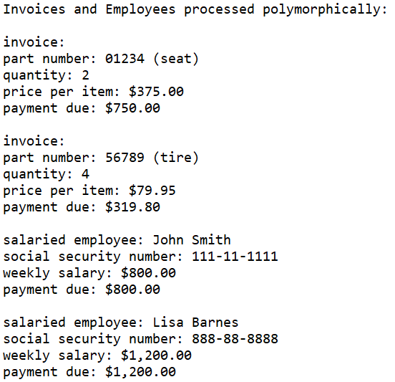

Slide 67
接口
常用于不同（不相关）的类需共享共同的方法和常量时，这可以使得不相关的类的对象多态的处理，
实现同一接口的类对象可以响应相同的方法调用。

Slide 68
与继承关系一样，实现接口的类对象，都可以看成该接口类型的对象。
例如：
  Employee实现了Payable接口，可以说Employee是一个Payable。
  扩展Employee的SalariedEmployee也可以看成是一个Payable对象，可以将SalariedEmployee引用赋予接口Payable变量。

Slide 69
接口
JDK 8.0 以前
  以关键字interface开始，只能包含常量和抽象方法。
  其所有成员都必须为公有的。
  其中声明的所有方法，都隐含为public和abstract，
  声明的所有字段都隐含为public、static、final

Slide 70
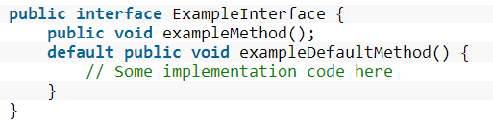
接口
JDK 8.0 以后
  interface中除了abstract方法外，可以定义static方法和default方法。
例如：

Slide 71
内部类
定义在其它类内部的类称为内部类
内部类有些类似于类的成员域或成员方法

Slide 72
匿名内部类
没有类名
常常用在图形用户界面设计(GUI)中，进行各种事件处理
  例如: 鼠标事件、按钮事件和键盘事件等

Slide 73
增强for语句
在j2se5.0以后，可以采用另一种方法来实现for语句：
  for(type element:集合变量名)
  statement;
  这里element的类型要和“集合变量名”中的元素的类型保持一致，因为其中取出每一个元素是存在element中。
  这里的“集合变量”可以是数组，或者实现了Iterable接口的集合类。

Slide 74
程序示例：EnhancedForTest

Slide 75
优点
使用增强for语句，可以使程序更简洁，同时也使程序员不需要检查数组等被迭代对象的边界，不必担心数组下标越界等问题，
循环自动控制依次遍历数组中的每一个元素，然后将其赋给一个临时变量，循环体中可以直接对此临时变量进行操作。
对集合进行此类操作会被编译器转换为Iterator操作，但此时Iterator是不可见的。

Slide 76
缺点
对于数组：
  只能顺次遍历所有元素，无法实现较为复杂的循环，例如某些条件下后退到之前遍历过的某个元素
  不能方便的访问下标值，无法知晓数组某一下标所对应的元素值。
对于集合：
  由于Iterator是不可见的，所以需要调用Iterator.remove()方法删除集合中的元素就不可行，不能方便的删除集合中的内容。

Slide 77
方法调用栈与活动记录
当程序调用方法时，被调用的方法如何知道该怎么返回到调用者？
  将调用方法的返回地址压入程序执行栈，又称方法调用栈。
  程序执行栈里还包含每次调用方法时用到的局部变量的内存，作为程序执行栈的一部分被保存，称为方法调用的活动记录

Slide 78
当进行方法调用时，它的活动记录被压入程序执行栈。
当程序返回到它的调用者时，这个方法调用的活动记录就会弹出栈，并且程序不再知道局部变量的情况。
保存了对象引用的局部变量是程序中引用该对象的唯一变量，当包含该局部变量的活动记录从栈中弹出时，程序就不能再访问该对象，并最终由jvm在内存回收期间将其删除。

Slide 79
新型switch语句
在java7之前switch语句中的条件表达式的类型只能是与整数类型兼容的类型，包括：
  基本类型char、byte、short和int，
  与这些基本类型对应的封装类型Character、Byte、Short和Integer，
  还有枚举类型。

Slide 80
  这样的限制降低了语言的灵活性，使开发人员在需要根据其他类型的表达式来进行条件选择时，不得不增加额外的代码来绕过这个限制。
  java7放宽了这个限制，可以在switch语句的控制表达式和分支标签中使用String类型的变量。

Slide 81
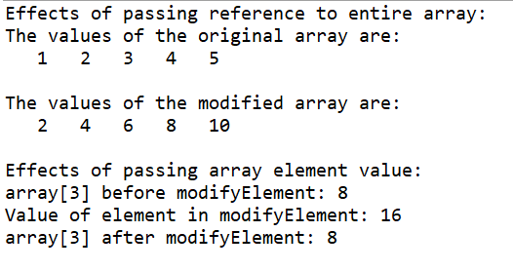
程序示例：PassArray
思考：程序中参数值经历过方法后是否改变？
  modifyArray(array);
  modifyElement(array[3]);

Slide 82
Java中的参数传递
java不允许程序员选择按值传递还是按引用传递，java规定所有的实参都是按值传递。
方法调用可向方法传递两种类型的值：
  基本类型（int类型等）值的副本
  对象引用的副本

Slide 83
传递基本类型值的副本：
  当方法修改基本类型参数时，对参数的改动不会影响到调用方法中的原始实参值。
例如：
  array[3]在modifyElement中被修改，不会影响它在main中的原值。

Slide 84
传递对象引用副本
  引用类型的参数是作为实参传入的引用的副本，因此调用方法中的实参与被调用方法中的参数都指向内存中同一对象。
  通过参数修改对象，所影响的是在调用方法中对应的实参变量所指向的对象。
  例如：
    modifyArray（int array2[]），中对array2所作的改动会影响到main中的array指向的数组对象的内容。

Slide 85
游长实参表
利用游长实参表，可在创建方法时不指定实参的个数。
例如：
  public static double average(double…numbers)
  在方法参数表中的实参类型后接省略号，说明这个方法接收该特定类型的可变数量的实参。
  一个参数表中只能出现一次省略号，并且省略号及其类型必须放在参数表的末尾.

Slide 86
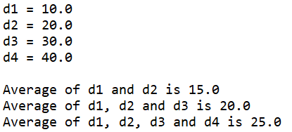
程序示例：VarargsTest

Slide 87

this
每个对象都可以用关键字this引用自己，称为this引用。
在特定对象的非静态方法中可以显式或隐式的使用this关键字引用这个对象的实例变量和其他方法。
  程序示例：ThisTest

Slide 88
this
构造函数体中，利用this来调用同一个类中的另一个构造函数，若这个this调用不是构造函数的第一条语句则会产生语法错误。
类的方法试图直接通过this来调用构造函数，也会产生语法错误。

Slide 89
Java API包
Java包含了许多预定义的类，按相关性被分组成了不同的类别，这些类别称为包。这些包被统称为java应用编程接口（API）或java类库。
  java.util
  java.applet
  java.io
  java.net
  java.swing
  ……

Slide 90
常用类库－ System类
System类是一个公共最终类，不能被继承，也不能被实例化。
System类定义的方法丰富且实用，其所有的变量和方法都是静态的。

Slide 91
System类常用实例变量
标准输入：public static final InputStream in
  例如：System.in
标准输出：public static final PrintStream out
  例如：System.out.println()
标准输出：public static final PrintStream err

Slide 92
获取当前时间：currentTimeMillis
强制关闭java，退出虚拟机：exit（）

Slide 93
常用类库-Math类
Math类提供了用于很多数学运算的方法：
三角函数：sin，cos
指数：pow(y,x)
最大、最小值：max(y,x),min(y,x)
生成随机数：random

Slide 94
常用类库-Date类
实用Date类的构造方法，可以得到一个完整的日期。
在java.util.Date类中实际上取得的时间是一个非常正确的时间。但因为其显示的格式不理想，不符合中国人的习惯要求，
可使用DateFormat类对日期进行格式化操作 。

Slide 95
常用类库- Calendar
Calendar类可以将取得的时间精确到毫秒。
这个类是抽象类，可以使用它的具体实现类GregorianCalendar。

Slide 96
分析与设计：掷骰子游戏
游戏规则如下：
  玩家掷两枚骰子，每个骰子有6面，分别包含1、2、3、4、5、6六个点。
  等两枚骰子停止之后，计算两个朝上的面的点数之和。
  如果第一次掷点数和为7或11，玩家获胜。
  如果第一次掷点数和为2、3或12（称为“craps”，则玩家输，庄家赢。
  如果第一次掷点数和为4、5、6、8、9或10，则这个和成为玩家所要的点数，想要赢，就要继续掷骰子，直到得到相同的点数。
  如果在掷出相同点数之前掷出7，则玩家输。

Slide 97
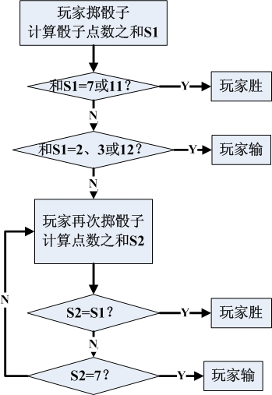
可作为方法
供调用
如何模拟掷骰子并得到点数？

Slide 98
模拟掷骰子
掷骰子得到的点数是随机的，
因此考虑生成随机数模拟掷出的点数。

Slide 99
随机数生成
Random类
  其对象可以生成随机的boolean、byte、float、double、int、long和Gaussian（高斯）值。
Math类
  类方法random，只能生成0.0—1.0之间的随机double值。

Slide 100
随机数生成
随机数可用如下方法创建：
  Random randomNumbers=new Radom();
  int randomValue=randomNumbers.nextInt();
  其中Random类的nextInt()方法会生成一个 -2147483648~+2147483647的随机int值。

Slide 101
控制生成随机数的范围
骰子的点数是从1，……，6，如何使得生成的随机数也在这个范围？
控制nextInt()生成值的范围：
  randomNumbers.nextInt(n);
  产生n以内的随机数，即0，……，n-1
随机数的缩放与移动：
  number=偏移值+
  缩放率* randomNumbers.nextInt(n);

Slide 102
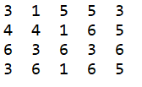
模拟20次掷骰子的过程 :
  程序示例：RandomIntegers

Slide 103
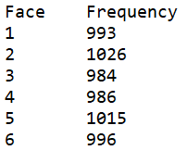
模拟6000次掷骰子的过程，并统计每种点数出现的次数：
  程序示例：RollDie

Slide 104
掷骰子游戏设计思路
开始，调用掷骰子方法，得到第一次点数和。
利用分支判断点数所对应的操作。
对于玩家陷入不断掷骰子的情况处理：
  使用标记型while循环
  用枚举类型记录游戏玩家状态
程序示例：Craps、CrapsTest

Slide 105
课后作业
试编写博饼游戏：详见作业一。

